Slide 1
比 例 尺
图形的变换和确定位置
WWW.PPT818.COM

Slide 2
教学目标
1.结合具体情境，认识比例尺，能根据图上距离，实际距离，比例尺中的两个量求第三个量。
2.运用比例尺的有关知识，通过测量、绘图、估算、计算等活动，学会解决生活中的一些实际问题。
3.进一步体会数学与日常生活的密切联系。

Slide 3
复习：
1千米=（ ）米
1米=（ ）厘米
1千米=（ ）厘米
1000
100
100000

Slide 4
4千米=（ ）米
5千米=（ ）厘米
200千米=（ ）厘米
1000厘米=（ ）米
3000000厘米=（ ）千米
60000000厘米=（ ）千米
4000
500000
20000000
10
30
600

Slide 5
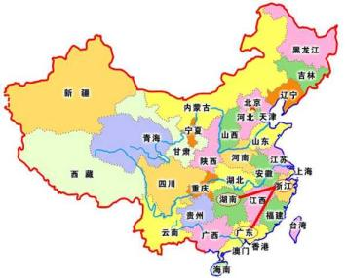

Slide 6
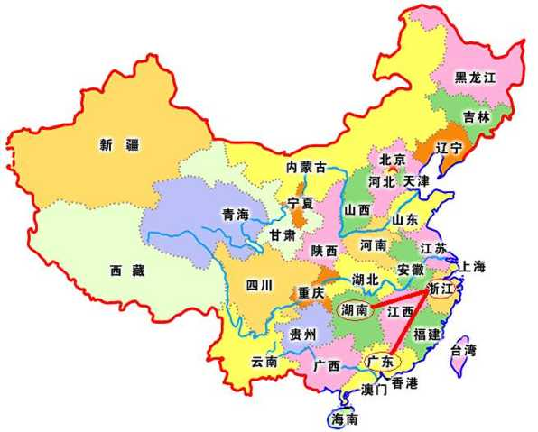

Slide 9
大小
形状
变了，
没变。

Slide 10
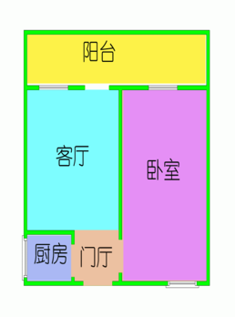
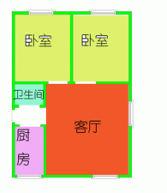
Ａ套
（比例尺１：２００）
Ｂ套
（比例尺１：１００）

Slide 11
红光小学有一块长方形草坪，长50米，宽30米。把这块草坪按一定的比例缩小，画出的平面图长5厘米，宽3厘米。你能分别写出草坪长、宽的图上距离和实际距离的比吗？
试着写出图上的长、宽与实际的长、宽的比，并化简。
图上距离
实际距离
图上距离与实际距离的比
长
5厘米
50米
1∶1000
宽
3厘米
30米
1∶1000

Slide 12
图上距离和实际距离的比，叫做这幅图的比例尺。
图上距离：实际距离=比例尺

Slide 13
群英小学六(3)班教室平面图
3厘米
4厘米
比例尺：1：200

Slide 14
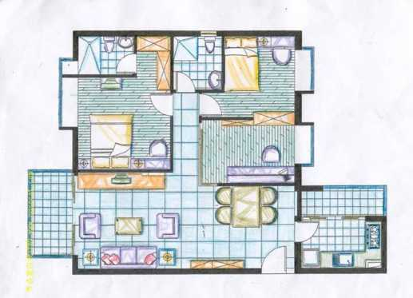
房屋平面设计图
比例尺：1:100

Slide 15
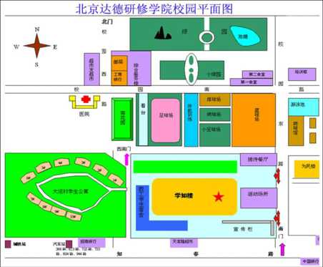
1
400
比例尺:

Slide 16
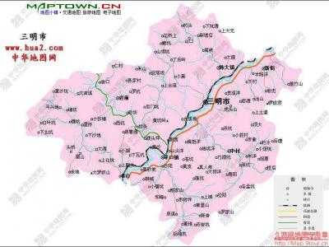
比例尺:1:100000

Slide 17
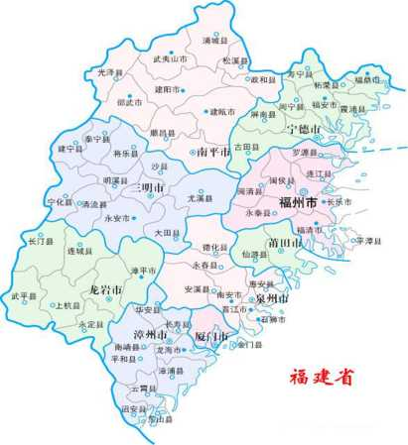
比例尺:1:1000000

Slide 18
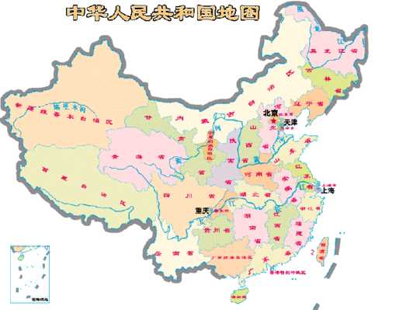
比例尺:1:4500000

Slide 19
比例尺：1：200
比例尺：1:100
1
400
比例尺:
表示图上距离1厘米相当于
实际距离( )米或( )千米。
比例尺:1:100000
比例尺:1:1000000
比例尺:1:4500000

Slide 20
比例尺：1：200
比例尺：1:100
1
400
比例尺:
数值比例尺的特点:
比例尺:1:200000
1.是一个比;
2.图上距离和实际距离
的单位是统一的；
比例尺:1:1000000
比例尺:1:4500000
3.比例尺的前项一般为1。

Slide 21
1.在比例尺是1：2000的地图上，图上距离1厘米
表示实际距离（ ）米。
20
2.在比例尺是１：250000的地图上,图上距离
1厘米表示实际距离( )千米。
2.5
3.在比例尺是1：4000000的地图上，图上距离是
实际距离的（ ），实际距离是图上距离
的（ ）倍。
1
4000000
4000000

Slide 22
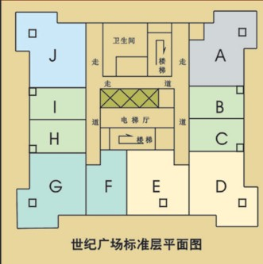
比例尺：
0 10 20 30米
1:1000
图上1厘米的距离相当于实际10米的距离。

Slide 23
0 50 100 150米
表示图上1厘米相当于实际距离( )米，
把这个比例尺改写成数值比例尺是( ）。
50
1:5000
0 40 80 120千米
表示图上1厘米相当于实际距离( )千米，
把这个比例尺改写成数值比例尺是( ）。
40
1:4000000
0 60 120 180千米
表示图上1厘米相当于实际距离( )千米，
把这个比例尺改写成数值比例尺是( ）。
60
1:6000000

Slide 24
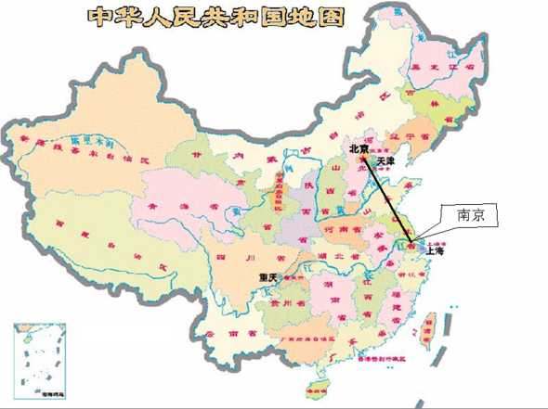
在这副图中，量得南京到北京的图上距离是4.5厘米，表示实际距离900千米。你能计算出这副图的比例尺吗？

Slide 25
900千米=90000000厘米
4.5
90000000
1
20000000
=
1
20000000
答：这幅图的比例尺是

Slide 26
判断题：
1）小华在绘制学校操场平面图时，用20厘米的线段表示地面上40米的距离，这幅图的比例尺为1︰2。 ( )
×
2）某机器零件设计图纸所用的比例尺为1︰1，说明了该零件的实际长度与图上是一样的。 ( )
√
3）一幅图的比例尺是6︰1，这幅图所表示的实际距离大于图上距离 .( )
×

Slide 27
选择题：
（1）用10厘米表示实际距离9千米，这副图的比例尺是
（ ）。
A 1∶900000 B 1∶90000 C 1∶900
B

Slide 28
（2）1∶240000000表示图上1厘米，实际是（ ）千米。
A 24 B 240 C 2400
C

Slide 29
（3） 表示图上1厘米相当于实际（ ）千米。
A 650 B 1300
C 1950
A

Slide 30
（4）一个精密零件的长度只有3.5毫米，画在一张图纸上是70毫米，这副图的比例尺是（ ）。
A 70∶3.5 B 20 ∶1
B

Slide 31
我们学校操场的长是200米，宽是100米。
同学们，你们能自己确定比例尺，把操场的平面图画下来吗？

Slide 32
谢谢！

